Slide 1
数字图像处理
童立靖
北方工业大学计算机学院
tong_lijing@163.com

Slide 2
联系方式
Office： 5-1103
Office Tel：88803769
Mobile：
Email： tong_lijing@163.com

Slide 3
计算机的学科分类
计算机科学与技术百科全书:
(1)理论：数值计算、离散数学、计算理论、程序理论
(2)体系结构：计算机的分类与组织、系统结构、网络、RAS技术（computer reliability availability and serviceability ）、性能评价
(3)软件：语言、软件方法学、软件工程、软件系统（操作系统/语言处理系统/数据库系统/分布式软件系统/人机交互系统）
(4)硬件：逻辑部件、集成电路、存储设备、I/O设备、网络通信设备、电源、制造与维护
(5)应用：中文信息处理、计算机图形学、数字图像处理、计算机辅助技术（CAD/CAM、CIMS/MRP、EDA、CAI等）、多媒体技术、控制系统、信息系统、仿真
(6)人工智能：知识工程、机器学习、模式识别、自然语言处理、机器人、神经计算

Slide 4
课程性质与任务
本课程是为计算机科学与技术专业设置的专业方向选修课程，是一门既有理论内容又有较强的实践性要求的课程。它既需要高等数学、数值分析等方法作为理论基础，又需要计算机高级语言作为实验的基础。
通过本课程的学习，使学生体会到数字图像在信息时代所处地位，了解数字图像处理的实际应用，对图像信息处理方法有一个清楚的、全面的认识，掌握图像处理系统的基本原理，能够进行基本的图像增强，图像几何变换，图像锐化等图像处理。

Slide 5
成绩的考查方法
考核方式：平时考核和期末考核。
平时成绩占30% （其中包括出勤、作业、课堂表现、课堂小测验等）。
期末考试占70%。
作业拿本子写。
课代表（每班一个，下课时请找我一下）。
Notes:
三次不到，平时成绩按0分处理。。。。。。
选修还是不选修？？？

Slide 6
纪律要求
严格遵守上课时间。
保持安静、卫生。
不无故缺席、迟到、早退。
病假需持医生开具的假条，无特殊原因，不给事假。
上机期间，不打游戏、聊天、浏览与课程无关的内容
希望同学们严格要求自己，刻苦认真，通过该课程的学习，真正学有所获！为毕业设计、将来的工作打好基础。

Slide 7
课程实验
1、图像增强
目的：通过实验，使学生了解数字图像增强的一般方法，掌握图像增强的编程方法，了解常见图像增强效果的评价规则。
要求：将给定的图像进行增强处理，要求至少使用线性变换增强、对数变换增强、指数变换增强以及伪彩色增强处理，分析增强后的视觉效果，提交实验报告。
条件：高级语言编程环境、图像文件。
2、图像几何变换
目的：通过实验，了解数字图像几何变换的一般方法，掌握图像几何变换的编程方法，了解常见图像几何变换后的效果。
要求：将给定的图像进行几何变换，可以进行图像的水平镜像、垂直镜像、图像的扩大、图像的缩小、图像的平移、图像的旋转等的一种或几种，旋转处理，可以选择使用顺时针或逆时针，分析几何变换后的视觉效果，提交实验报告。实验将根据图像几何变换的难度、种类、代码量与实验效果进行评分。
条件：高级语言编程环境、图像文件。

Slide 8
课程实验
1、图像锐化
目的：通过实验，了解数字图象锐化的一般方法，掌握图象锐化的编程方法，了解常见图象锐化效果的评价规则。
要求：将给定的图像进行锐化处理，要求首先将彩色图像灰度化，再使用锐化算法进行锐化，最后将图像二值化处理，分析锐化后的视觉效果，提交实验报告。锐化的算法不限，可采用Sobel、Roberts、Priwitt、Laplacian、Wallis等的一种或几种。实验将根据图像锐化的难度、种类、代码量与实验效果进行评分。
条件：高级语言编程环境、图像文件。
2、图像压缩
目的：通过实验，使学生了解数字图像压缩的一般方法，掌握图像压缩的编程方法，了解图像压缩效果的评价方法。
要求：将给定的图像压缩处理，要求使用离散余弦变换压缩方法进行，自行设计编码方法和量化矩阵，要求计算压缩比。提交实验报告。
条件：高级语言编程环境、图像文件。

Slide 9
实验与答疑
Week 周次 | Time 节次 | Lab 实验室 | contents 内容 | Programming 工具
10 | 周一5-6节 | 瀚-0910、0911 | 图像增强 | VS
11 | 周一5-6节 | 瀚-0910、0911 | 图像增强 | VS
11 | 周三7-8节 | 瀚-0910、0911 | 图像几何变换 | VS
12 | 周一5-6节 | 瀚-0910、0911 | 图像几何变换 | VS
13 | 周一5-6节 | 瀚-0910、0911 | 图像锐化 | VS
13 | 周三7-8节 | 瀚-0910、0911 | 图像锐化 | VS
15 | 周一5-6节 | 瀚-0910、0911 | 图像压缩 | VS
15 | 周三7-8节 | 瀚-0910、0911 | 图像压缩 | VS
Experiment reports need to be written.交实验报告。
Question Answer：Monday 7-8节 答疑 瀚学楼-1103
Notes:
Tuesday

Slide 10
教材及参考书
教材：
朱虹《数字图像处理基础》,科学出版社, 2018.1
参考书：
R.C.冈萨雷斯等著《数字图像处理（第三版）》，电子工业出版社，2011。
龚声蓉，刘纯平，王强编著，《数字图像处理与分析》，清华大学出版社，2006。
章毓晋编著，《图像工程（第2版）》，清华大学出版社，2007。

Slide 11
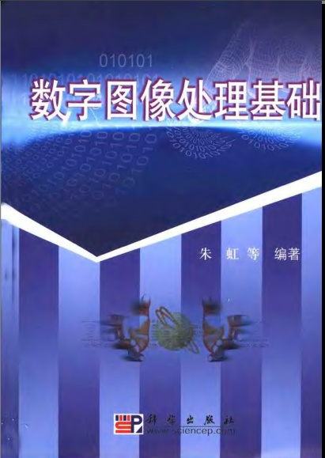
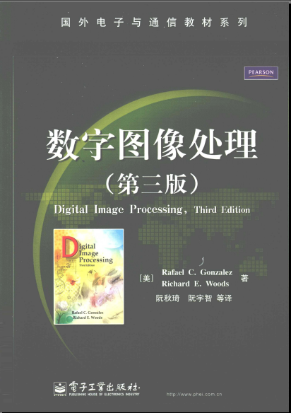
教材及参考书

Slide 12
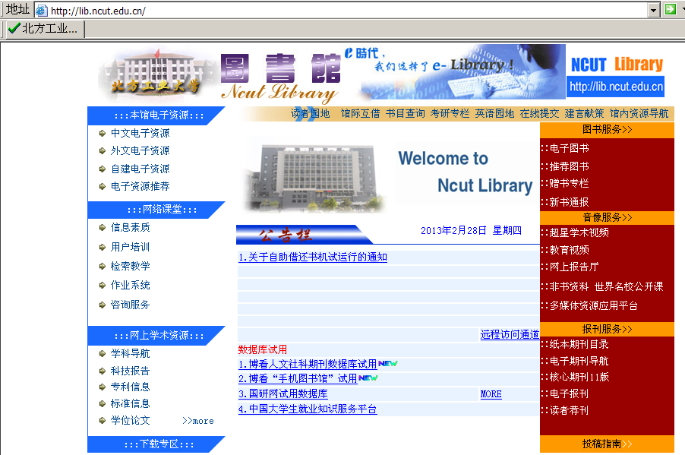
电子图书

Slide 13
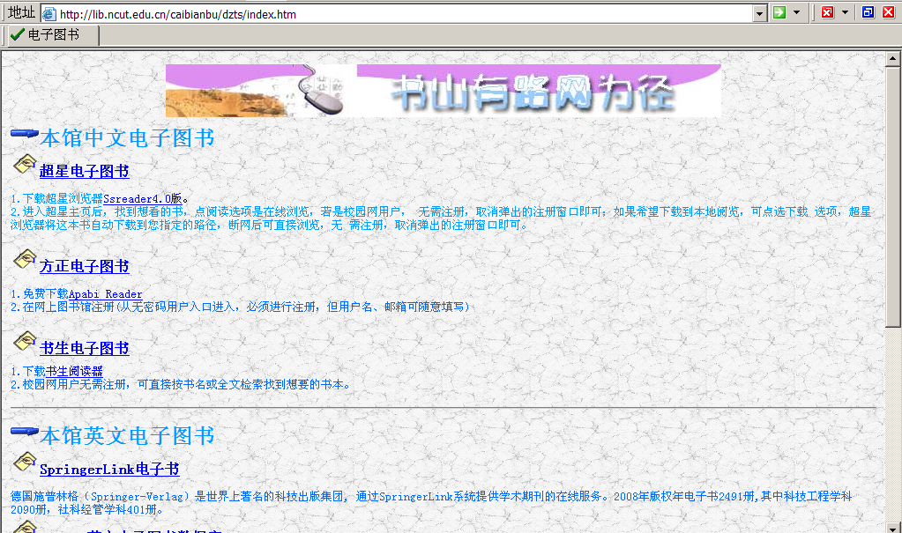
电子图书

Slide 14
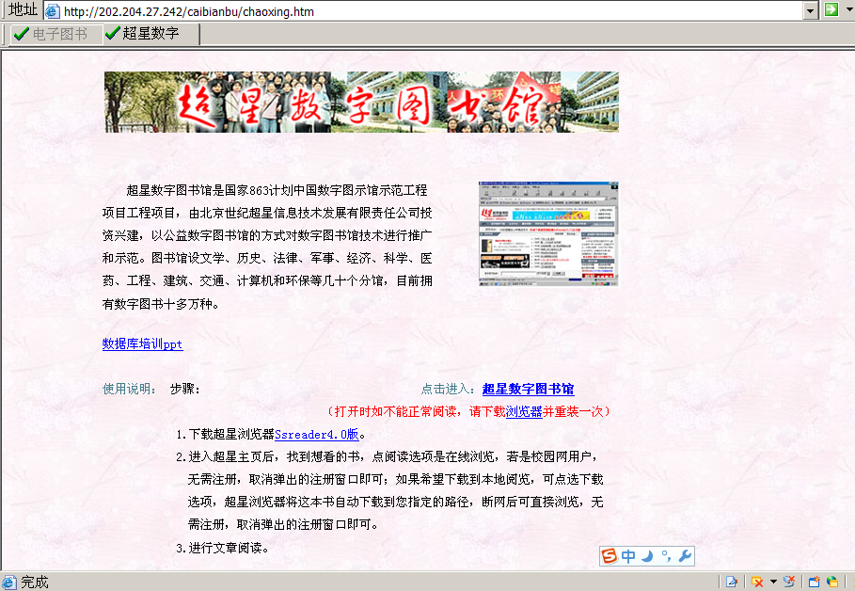
电子图书

Slide 15
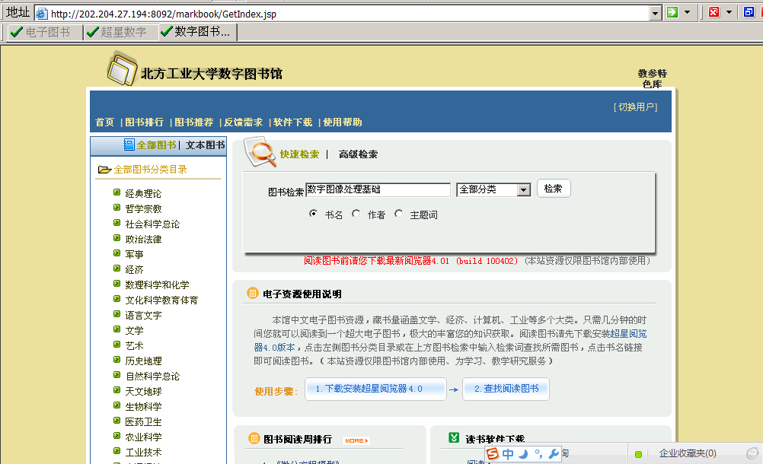
电子图书

Slide 16
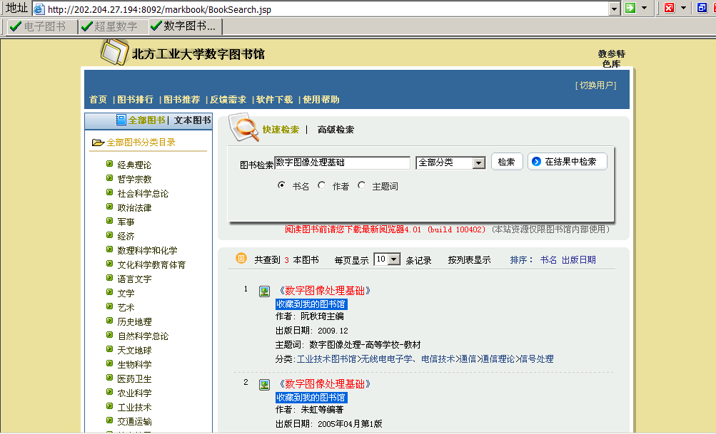
电子图书

Slide 17
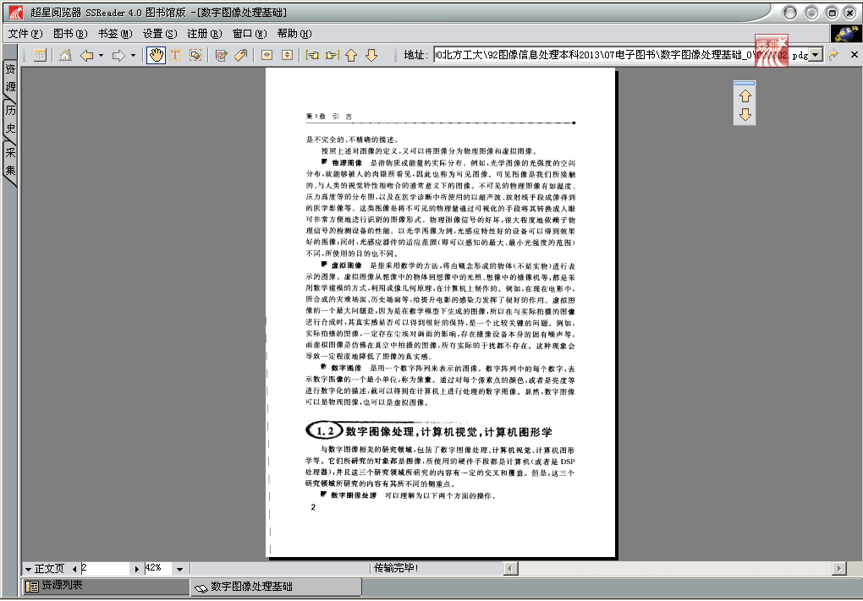
电子图书

Slide 18
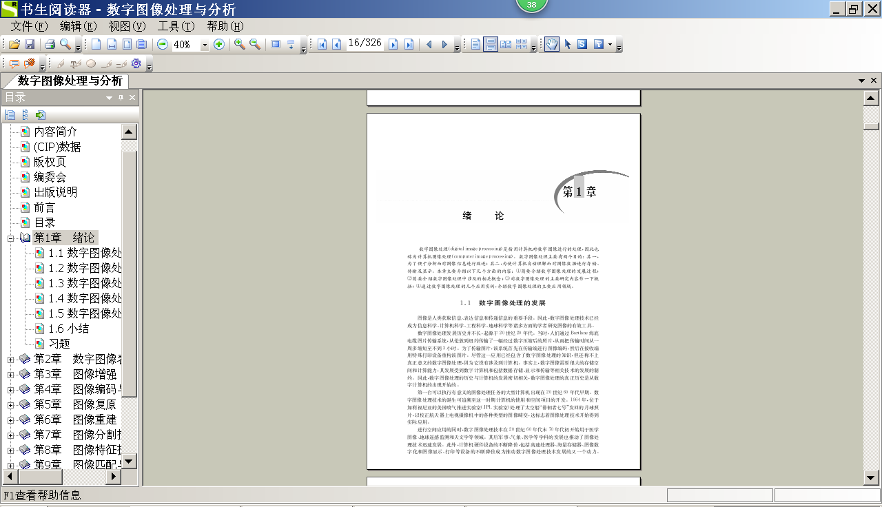
电子图书

Slide 19
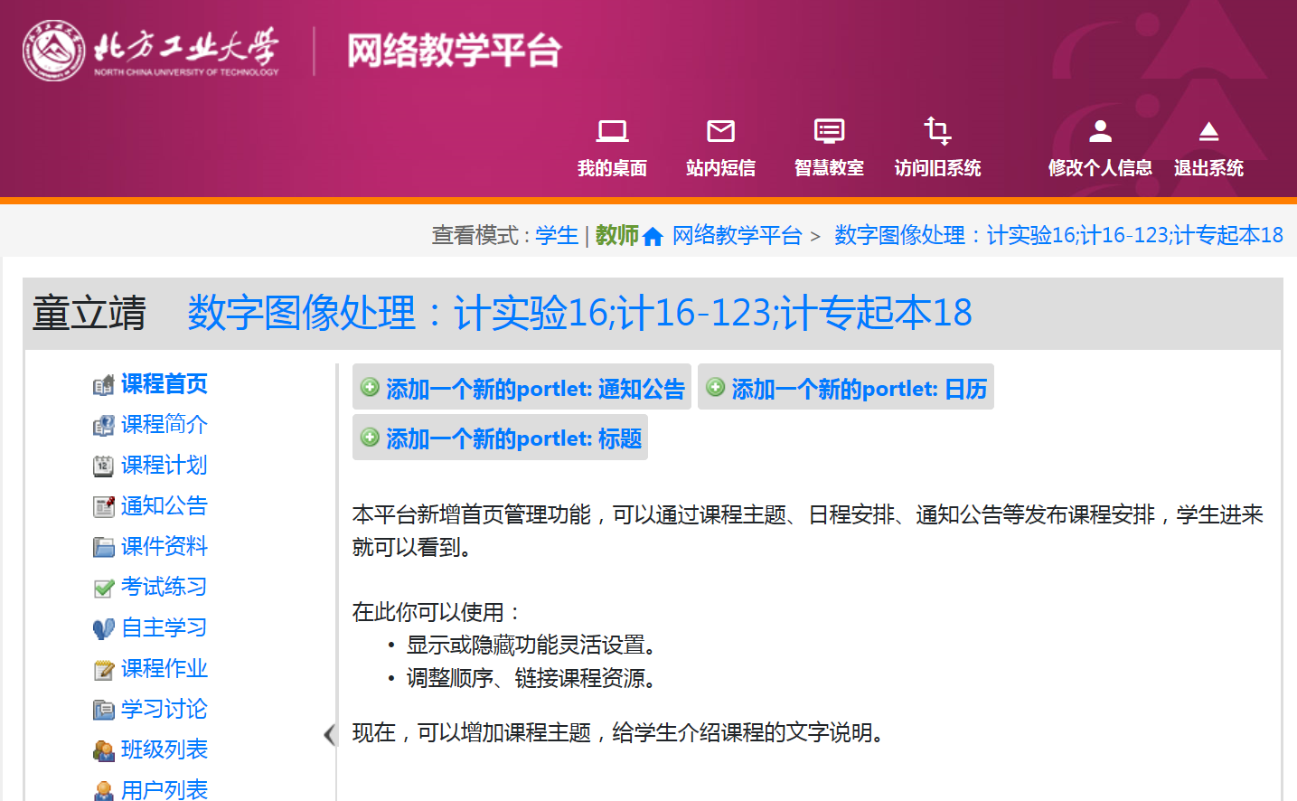
网路教学平台

Slide 20
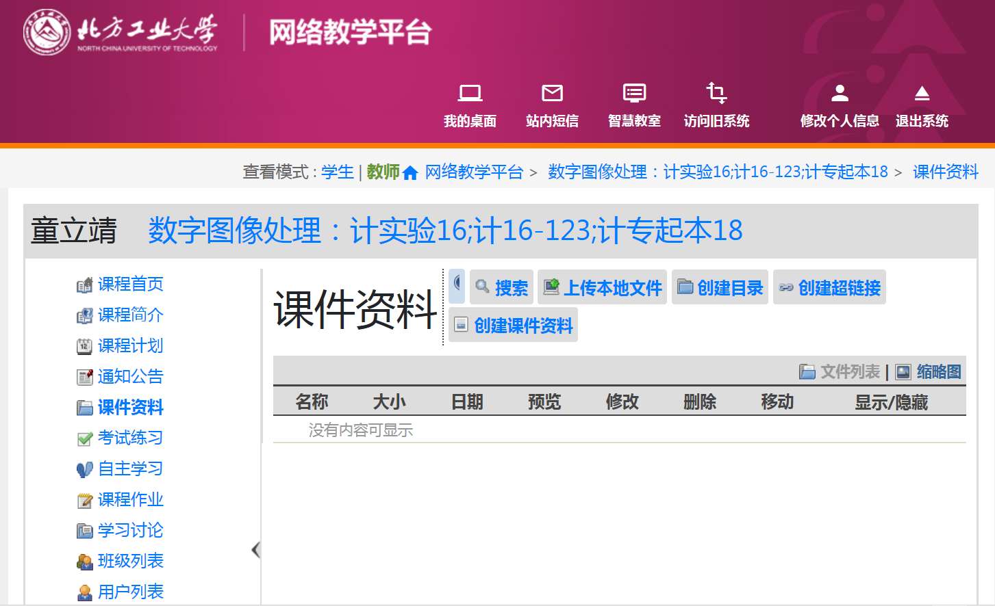
网路教学平台

Slide 21
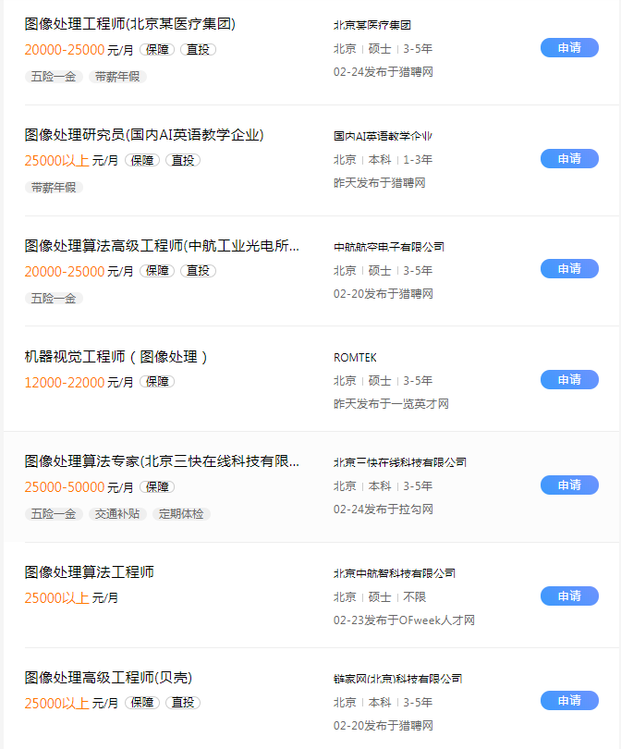
就业机会

Slide 22
考研方向
中科院
北邮、北航
北京工大
北方工大
。。。。。。

Slide 23
数字图像处理
童立靖
北方工业大学计算机学院
tong_lijing@163.com

